Slide 1
Sistema distribuido de gestión
Aeropuerto Internacional Jorge Chávez
Hito 2 — CS2032 Cloud Computing · Ciclo 2026-2
Equipo Cloud-MLA — Benja (Líder/Arquitecto) · Guillermo · Mariano · Edinson · Fabricio · Alexander

Slide 2
Agenda
• Introducción y objetivos
• Arquitectura de la solución
• Backend — 5 microservicios
• Transformaciones del modelo
• Frontend
• Data Science — ingesta, Glue, Athena
• Despliegue y seguridad
• Repositorios
• Conclusiones y demo en vivo
CS2032 Cloud Computing · Aeropuerto Internacional Jorge Chávez · Hito 2 — 1

Slide 3
Introducción y objetivos
Responsable: Benjamín
• Modelo de datos del Aeropuerto Jorge Chávez (Base de Datos I), descompuesto en 5 microservicios sobre AWS
• MS1 Pasajeros/Tickets (Python+MySQL) · MS2 Vuelos (Java+PostgreSQL) · MS3 Infraestructura (Node+MongoDB)
• MS4 Manifiesto de vuelo, sin BD propia (agrega MS1+MS2+MS3) · MS5 Analítico sobre Amazon Athena
• Frontend SPA consumiendo los 5 servicios + pipeline de Data Science (ingesta → Glue → Athena)
  – Objetivo: demostrar cada requisito con evidencia real (curl, COUNT(*), logs), no solo en el papel
CS2032 Cloud Computing · Aeropuerto Internacional Jorge Chávez · Hito 2 — 2

Slide 4
Arquitectura de la solución
Responsable: Benjamín
• VPC aeropuerto (10.0.0.0/16), 2 subredes públicas + 2 privadas, 2 AZ
• Única entrada pública: Amazon API Gateway (HTTPS) → VPC Link → ALB interno
• 2 VM-PROD idénticas (nginx + MS1..MS5) detrás del ALB; VM-DB (MySQL+PostgreSQL+MongoDB) sin IP pública
• VM-INGESTA copia los datos operacionales al data lake en S3; NAT Gateway como única salida de las subredes privadas
• Registro de imágenes: Docker Hub (migrado de GHCR el 22-Set por problemas de visibilidad privada)
CS2032 Cloud Computing · Aeropuerto Internacional Jorge Chávez · Hito 2 — 3

Slide 5
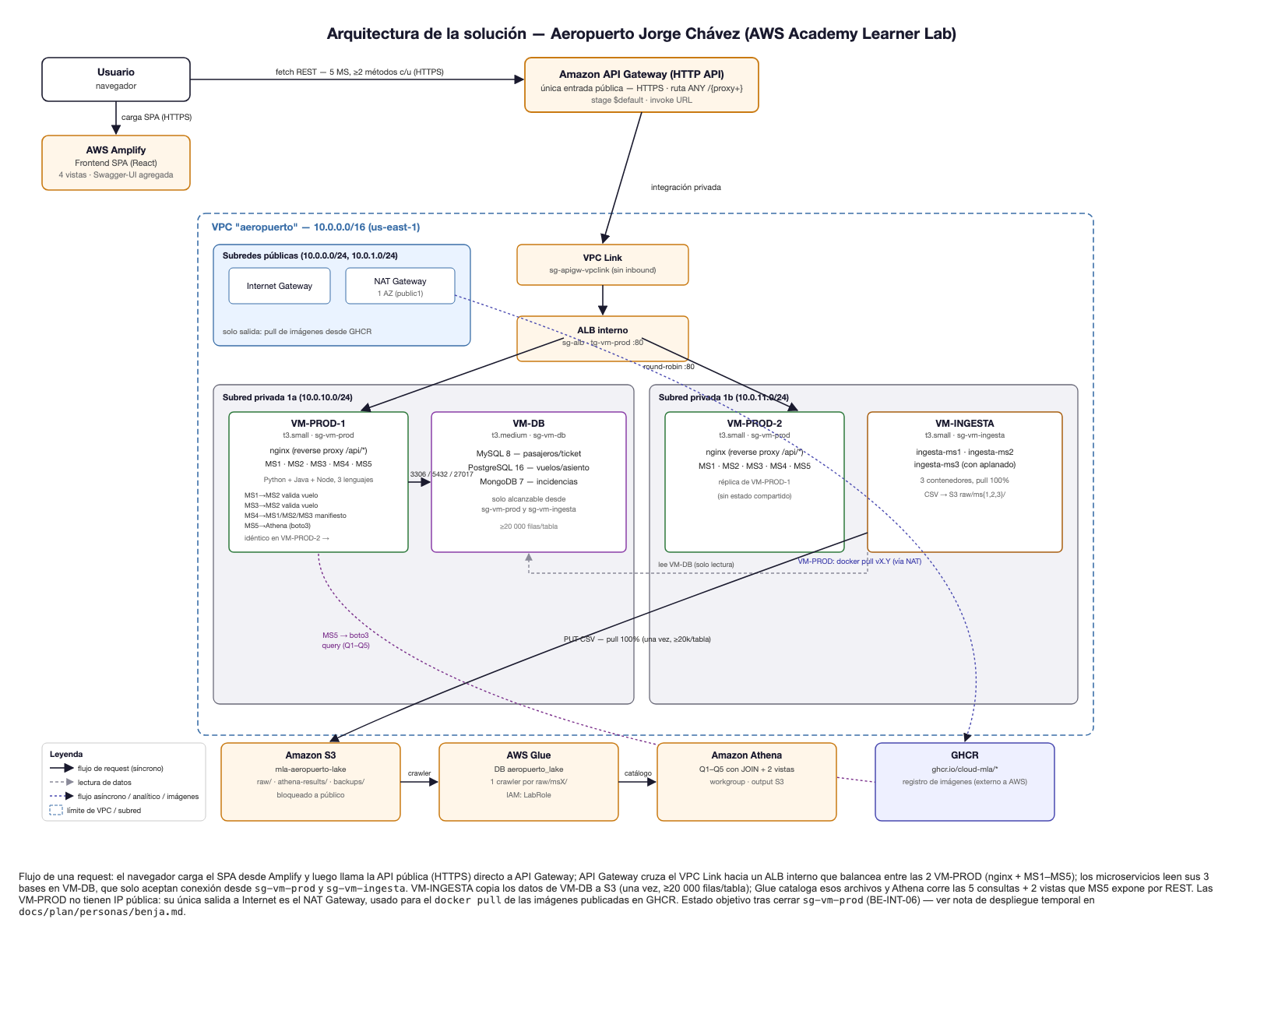
Diagrama de arquitectura
CS2032 Cloud Computing · Aeropuerto Internacional Jorge Chávez · Hito 2 — 4

Slide 6
Decisiones de infraestructura
Responsable: Benjamín
• sg-vm-prod solo acepta tráfico de sg-alb — sin puertos abiertos a 0.0.0.0/0
• sg-vm-db solo acepta desde sg-vm-prod y sg-vm-ingesta
• Bucket S3 gestionado por CLI, no por Terraform — una SCP de organización del Learner Lab bloqueaba el provider al leer Object Lock
• Terraform 100% reproducible: el despliegue final corre en una cuenta distinta a la original, sin rediseñar nada
CS2032 Cloud Computing · Aeropuerto Internacional Jorge Chávez · Hito 2 — 5

Slide 7
Backend — 5 microservicios
• MS1 Pasajeros/Tickets — Python + FastAPI + MySQL 8 (Guillermo)
• MS2 Vuelos/Operaciones — Java + Spring Boot + PostgreSQL 16 (Mariano)
• MS3 Infraestructura/Incidencias — Node + Express + MongoDB 7 (Edinson)
• MS4 Manifiesto de vuelo, sin BD — Python + FastAPI (Fabricio)
• MS5 Analítico — Python + FastAPI + boto3 + Amazon Athena (Fabricio)
• 3 lenguajes, 3 motores de BD distintos — cumplido
CS2032 Cloud Computing · Aeropuerto Internacional Jorge Chávez · Hito 2 — 6

Slide 8
Consumo real entre microservicios
• MS1 → MS2: POST /tickets valida el vuelo con GET /vuelos/{id}/exists
• MS3 → MS2: POST /incidencias valida el vuelo antes de crear la incidencia
  – Verificado 22-Set: log real "[MS3->MS2] GET http://ms2:8002/api/vuelos/999999/exists" → 502 DEPENDENCIA_ERROR (contrato propio)
• MS4 → MS1/MS2/MS3: GET /manifiesto/{vuelo_id} agrega y consolida la respuesta
• Contrato de error común (docs/contratos/errores.md) en las 5 APIs
CS2032 Cloud Computing · Aeropuerto Internacional Jorge Chávez · Hito 2 — 7

Slide 9
Carga masiva — evidencia COUNT(*)
• MySQL (MS1) — ticket: 25 000 filas (184 394 filas totales cargadas)
• PostgreSQL (MS2) — vuelo: 20 500 filas (21 000 asientos)
• MongoDB (MS3) — incidencias: 25 000 documentos (500 recursos, 40 000 asignaciones)
  – Las 3 BD verificadas con COUNT(*)/countDocuments() independiente, 23-Set-2026
CS2032 Cloud Computing · Aeropuerto Internacional Jorge Chávez · Hito 2 — 8

Slide 10
Transformaciones del modelo
Responsable: Fabricio
• Modelo monolítico de Base de Datos I repartido en 3 fuentes operacionales independientes
• Persona partida: identidad base + extensión por rol (pasajero, empleado) según el microservicio dueño
• Referencias entre servicios pasan de FK reales a "referencias suaves" validadas por HTTP (no por el motor de BD)
• Detalle completo en informe/latex/secciones/04-transformaciones.tex
CS2032 Cloud Computing · Aeropuerto Internacional Jorge Chávez · Hito 2 — 9

Slide 11
Frontend
Responsable: Alexander
• SPA en React + Vite + TypeScript
• 4 vistas: consulta de vuelo/manifiesto · emisión de ticket/check-in · recursos e incidencias · dashboard analítico
• Matriz de cobertura REST: los 5 microservicios, ≥2 métodos por servicio
• Despliegue: Amplify (bloqueado hoy por política de la cuenta AWS — pendiente confirmar desde consola web o activar contingencia S3+CloudFront)
CS2032 Cloud Computing · Aeropuerto Internacional Jorge Chávez · Hito 2 — 10

Slide 12
Data Science — ingesta
Responsable: Fabricio + equipo
• 3 contenedores de ingesta: ingesta-ms1 (Guillermo), ingesta-ms2 (Mariano), ingesta-ms3 (aplanado de Fabricio, conectado hoy)
  – Los 3 desplegados y corridos de verdad en VM-INGESTA contra la VM-DB real
• raw/ms1/, raw/ms2/ y raw/ms3/ en S3 con datos reales de las 3 fuentes — pull 100%
• ingesta-ms3 aplana incidencias.afecta_recursos[]/retrasa_vuelos[] a 2 tablas relacionales
CS2032 Cloud Computing · Aeropuerto Internacional Jorge Chávez · Hito 2 — 11

Slide 13
Data Science — catálogo y consultas
• Catálogo Glue aeropuerto_lake: 1 crawler por prefijo, 19 tablas catalogadas (las 3 fuentes completas)
• 5 de 5 consultas de negocio (Q1–Q5) con JOIN + 2 de 2 vistas — todas corriendo con datos reales
  – Bug encontrado y arreglado: timestamps ISO8601 mal inferidos por el crawler (DS-10) + comas sin escapar rompiendo columnas
• E/R del catálogo: 19 tablas de 3 fuentes (borrador de Fabricio, revisión cruzada DA-04 pendiente)
CS2032 Cloud Computing · Aeropuerto Internacional Jorge Chávez · Hito 2 — 12

Slide 14
Despliegue y seguridad
Responsable: Benjamín
• 2 VM-PROD con docker compose (nginx + 5 MS) detrás de un ALB interno
• 6 contenedores por VM en estado healthy (healthcheck activo, no solo "corriendo")
• Backups formalizados: scripts/backup-db.sh — probado con datos reales (MySQL 3.6MB, Postgres 14KB, Mongo 2KB)
• Smoke test automatizado (scripts/smoke-e2e.sh): público responde, privado bloqueado — en verde
CS2032 Cloud Computing · Aeropuerto Internacional Jorge Chávez · Hito 2 — 13

Slide 15
Evidencia de privacidad
• curl a la URL pública de API Gateway → 200 OK, desde fuera de la VPC
• Acceso directo a las IP públicas de VM-PROD → timeout (sg-vm-prod cerrado)
• nc al DNS del ALB interno desde fuera → connection refused
• VM-DB y VM-INGESTA: sin IP pública en ningún momento
CS2032 Cloud Computing · Aeropuerto Internacional Jorge Chávez · Hito 2 — 14

Slide 16
Repositorios
Responsable: Benjamín
• 9 repos públicos en GitHub, verificados con la API (sin login)
• cloud-computing-proyecto (docs) · ms1..ms5 · aeropuerto-frontend · aeropuerto-data-science · aeropuerto-infra-deploy
• INDEX.md con las 9 URLs — ver también docs/plan/personas/ para el detalle de avance por persona
CS2032 Cloud Computing · Aeropuerto Internacional Jorge Chávez · Hito 2 — 15

Slide 17
Conclusiones y estado actual
Responsable: Benjamín y equipo
• Completo con evidencia real: infra desplegada, API Gateway público, 3 BD con carga masiva ≥20k, 3 contenedores de ingesta, MS3→MS2 verificado
• Pipeline de datos completo: MySQL/PostgreSQL/MongoDB → S3 → Glue (19 tablas) → Athena (5 queries + 2 vistas, todo con datos reales)
• Contingencias aplicadas: Docker Hub en vez de GHCR · bucket S3 gestionado por CLI · despliegue en cuenta AWS de respaldo
• Pendiente: confirmación de Amplify o contingencia S3+CloudFront · consolidación final del informe (secciones de cada quien) · ensayo de demo
• Entrega: Hito 2 aplazado a Mar 23-Set 23:59 · exposición presencial y demo en vivo: Semana 7
CS2032 Cloud Computing · Aeropuerto Internacional Jorge Chávez · Hito 2 — 16

Slide 18
Demo en vivo
• URL pública: API Gateway de producción
• Guion completo en informe/guion-demo.md
• Ensayo general pendiente de agendar con todo el equipo
CS2032 Cloud Computing · Aeropuerto Internacional Jorge Chávez · Hito 2 — 17

